Slide 1











Slide 2
节日介绍
目
录
01
02
了解沙眼
03
走进近视
04
关爱视力

Slide 3
PART ONE
https://www.ypppt.com/
节日介绍
请在此处添加具体内容，文字尽量言简意赅，简单说明即可，不必过于繁琐。请在此处添加具体内容，文字尽量言简意赅。

Slide 4
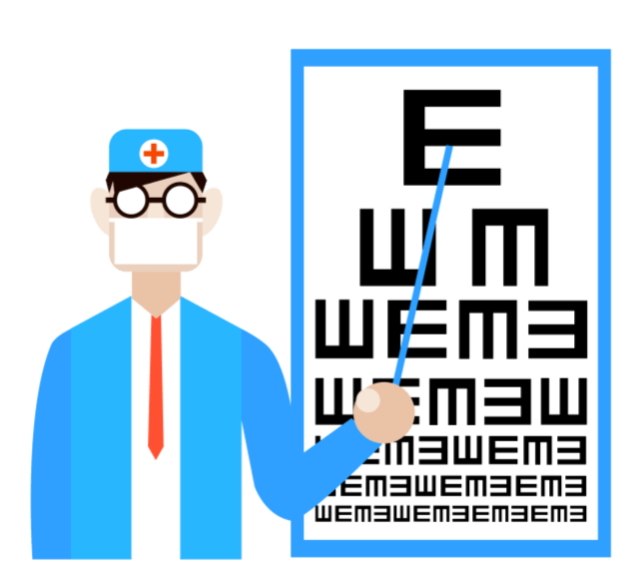
爱眼日的由来
1992年9月25日，天津医科大学眼科教授王延华与流行病学教授耿贯一首次向全国倡议，在国内设立爱眼日，并在天津召开了全国爱眼日第一次研讨会。这一倡议受到眼科学界和眼科专家们的响应，决定每年5月5日为“全国爱眼日”。

Slide 5
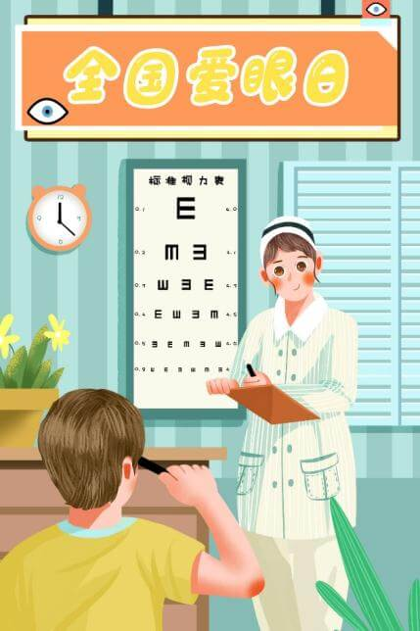
爱眼日的由来
1993年5月5日，天津首次举办爱眼日宣传活动。受此影响，从1994年开始，北京、上海、广州等国内大中城市相继在5月5日举办义诊咨询活动，同时宣传爱眼日的意义。

Slide 6

爱眼日的由来
1996年，国家卫生部、国家教育部、团中央、中国残联等12个部委联合发出通知，将爱眼日活动列为国家节日之一，并重新确定每年6月6日为“全国爱眼日”。

Slide 7
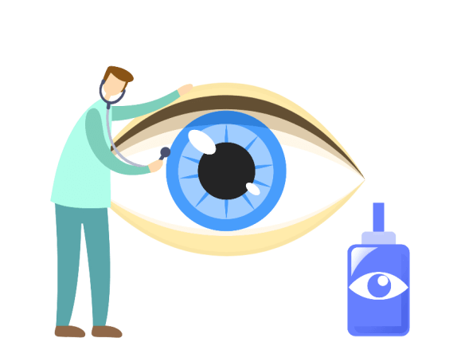
猜谜语
两颗黑葡萄，长在人脸上，
白天开窗望，黑夜关紧窗。

Slide 8
PART TWO
了解沙眼
请在此处添加具体内容，文字尽量言简意赅，简单说明即可，不必过于繁琐。请在此处添加具体内容，文字尽量言简意赅。

Slide 9


2015年爱眼日主题——
“告别沙眼盲
关注眼健康”

Slide 10


什么是沙眼
沙眼是由沙眼衣原体侵入结膜和角膜引起的慢性传染性眼病，是致盲眼病之一。它会在眼皮里面上长出粗糙不平的颗粒，像沙粒一样，所以叫沙眼。
行业PPT模板http://www.1ppt.com/hangye/

Slide 11

沙眼病的由来
建国初期，沙眼是我国首位致盲性眼病，曾有“十人九沙”之说。随着我国医疗服务体系的不断完善，以及爱国卫生运动的全面开展，我国沙眼流行状况得到有效遏制。

Slide 12

沙眼病的由来
最新的沙眼流行病学调查结果显示，截至2014年底，我国活动性沙眼、沙眼性倒睫患病百分比分别为0.196%、0.002%，远远低于世界卫生组织界定的沙眼流行区标准（5%，0.1%），证实我国已不再属于沙眼流行国家，已经实现了根治致盲性沙眼的目标。
Notes:
https://www.ypppt.com/

Slide 13

沙眼病的由来
根治致盲性沙眼并不意味着不再有沙眼病例的发生，仍需要继续普及沙眼防治知识，关注眼健康，防范沙眼流行的复燃。

Slide 14

沙眼的预防
1.勤洗手，常剪指甲。
2.不和别人共用毛巾、脸盆和洗脸水。
3.不用脏手揉眼睛。
4.眼病流行时，不要到游泳池去游泳，以免传染。

Slide 15
PART THREE
走近近视
请在此处添加具体内容，文字尽量言简意赅，简单说明即可，不必过于繁琐。请在此处添加具体内容，文字尽量言简意赅。

Slide 16

什么是近视眼
近视眼也称短视眼，因为这种眼只能看近不能看远。近视眼在休息时，从无限远处来的平行光，经过眼的屈光系折光之后聚焦于视网膜前，而不是在视网膜上形成清晰的物像，远视力明显降低，但近视力尚正常。

Slide 17
什么是近视眼
据了解，近视的原因主要有两个，一个是遗传，即父母高度近视的（600度以上），遗传风险高达50%以上；一个是环境，主要是过度用眼和不良的用眼习惯造成的。

Slide 18

什么是近视眼
越是发达的城市近视率越高。因为发达城市接触的高科技产品，如电脑、电子游戏等产品更早、更多，所以导致近视率上升。

Slide 19
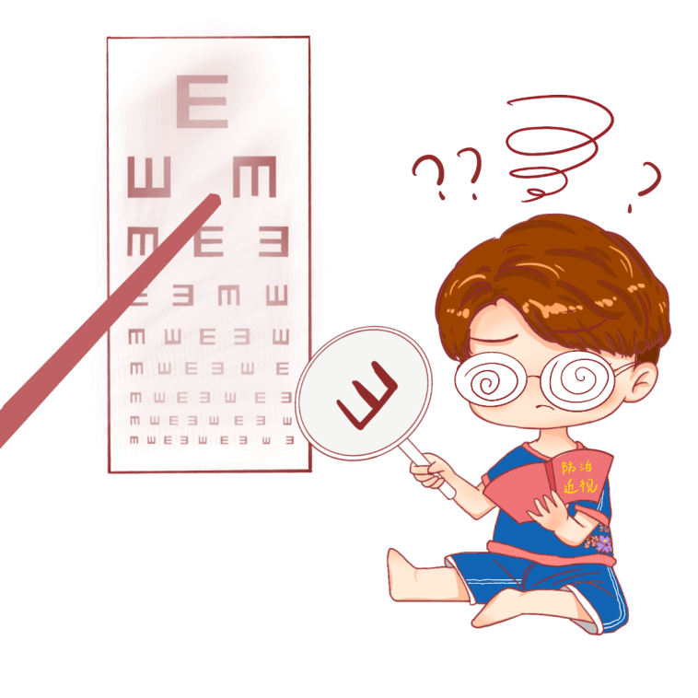
现代生活中导致近视的原因
1.由于电脑，电视，游戏机，以及手机登视频设备
长期不规律使用和观看导致近视。
2.学习压力过大，营养不良，读书姿势不正确
导致的近视眼。
3.缺乏运动和正常休息
4.沉迷网络游戏

Slide 20
PART FOUR
关爱视力
请在此处添加具体内容，文字尽量言简意赅，简单说明即可，不必过于繁琐。请在此处添加具体内容，文字尽量言简意赅。

Slide 21


护眼小常识
1 经常做眼保健操，以及眼球操。
2 看电视的距离不小于3米，可根据电视屏幕大小调整距离，一般为屏幕斜对角线的3-5倍。看电视时要有环境灯光。
3 端正姿势，做到三个“一”:眼书距离一尺，胸与桌后缘一拳远，手距笔尖一寸。
4 不要在光线暗或直射阳光下看书、写字；不要边吃饭边看书；不要在走路、躺卧和晃动的车上看书。
5 少玩游戏机，上网切忌痴迷.
6 切勿长时间读书，0.5～1小时为宜，严防视觉过度疲劳
7 坚持体育锻炼，多做户外活动
8 每天睡眠时间国家规定小学生不少于10小时。
9 保证充分和全面营养，纠正偏食，多吃水果和各种蔬菜

Slide 22


1、富含维生素A的食物：
缺乏维生素A的时候，眼睛对黑暗环境的适应能力减退，严重的时候容易患夜盲症。维生素A还可以预防和治疗干眼病。所以每天应摄入足够的维生素A。维生素A的最好来源是各种动物的肝脏、鱼肝油、奶类和蛋类，植物性的食物中含有的胡萝卜素可以在体内转化为维生素A，比如胡萝卜、苋菜、菠菜、韭菜、青椒、红薯以及水果中的桔子、杏子、柿子等。
护眼食品ABC
2、富含维生素B族的食物：
眼睛的视网膜中储存有相当多量的游离维生素B2。维生素B族缺乏，会导致眼睛畏光、流泪、烧疼及发痒、视觉疲劳、眼帘痉挛。含维生素B族丰富的食物有全谷类、肝脏、酵母、酸酪、小麦胚芽、豆类、牛奶(维生素B2)、肉类(维生素B1， 烟碱酸)。
3、富含维生素C的食物：
维生素C是组成眼球晶状体的成分之一。如果缺乏维生素C容易患白内障。因此，宝贝应该在每天的饮食中注意摄取含维生素C丰富的食物，如新鲜蔬菜和水果，其中尤其以青椒、黄瓜、菜花、鲜枣、梨、桔子等含量最高。

Slide 24
更多精品PPT资源尽在—优品PPT！
www.ypppt.com
PPT模板下载：www.ypppt.com/moban/ 节日PPT模板：www.ypppt.com/jieri/
PPT背景图片：www.ypppt.com/beijing/ PPT图表下载：www.ypppt.com/tubiao/
PPT素材下载： www.ypppt.com/sucai/ PPT教程下载：www.ypppt.com/jiaocheng/
字体下载：www.ypppt.com/ziti/ 绘本故事PPT：www.ypppt.com/gushi/
PPT课件：www.ypppt.com/kejian/
Notes:
模板来自于 优品PPT https://www.ypppt.com/

